Slide 1
Regresión
M. En C. Paul Ramírez De la Cruz
Aguascalientes, Ags.
Notes:
Revisión 21 ene 2011:
Se cambiaron las imágenes de la UAA por las del CIMAT
Se corrigió el grado del instructor
Se corrigió el nombre del curso
Se cambió la fecha de revisión

Slide 2
Introducción

Slide 3
Introducción
En este módulo estudiaremos la situación en la que nos interesa establecer estadísticamente si existe una relación funcional entre
Una variable que llamaremos “respuesta” o “dependiente” y
Una o más variables que llamaremos “explicativas” o “independientes”
En caso afirmativo, queremos establecer un modelo matemático que plasme dicha relación

Slide 4
Ejemplos
¿Existe una relación entre lo que gasta un hotel en publicidad en espectaculares, revistas y radio con su volumen de ocupación durante un año?
¿Se puede calcular el costo de la calefacción de una oficina con base en el área de la recepción y el número de personas que generalmente la ocupan?
¿Hay alguna relación entre la antigüedad en el trabajo de un empleado de producción y el número de unidades que elabora?

Slide 5
Introducción
Nuestro interés por saber si hay una relación entre las variables, y en tal caso determinar cómo es, se debe a que existe una variable respuesta que nos interesa medir, a la cual denotamos como Y
Ocurre que Y es difícil o costosa de medir

Slide 6
Introducción
Existen otras variables que por sí mismas no nos resultaban de interés inicialmente, a la cuales llamamos variables independientes o explicativas, y representamos por X₁, X₂,…, X_{k}
Estas variables X_{j} son más fáciles o menos costosas de medir que Y, y comienzan a resultarnos de interés porque además de ello, sospechamos que de algún modo influyen en el valor que toma Y
Suponemos entonces que existe una relación funcional entre ellas y la variable Y

Slide 7
Introducción
A los modelos estadísticos que nos permiten predecir valores de una variable, digamos Y, con base en otras, por ejemplo X₁, X₂, …, X_{k}, se les llama modelos de regresión
La obtención de un modelo de regresión se hace con base en una muestra en donde se miden todas las variables
Las observaciones en la muestra tienen la forma (x_{i1}, x_{i2}, …, x_{ik}, y_{i}), i = 1, 2, …, n
Tras haberlos obtenido, los modelos de regresión tienen como fin estimar los valores de Y (sin medirlos) a partir de valores de las X_{j} (los cuales sí medimos)

Slide 8
Regresión lineal simple

Slide 9
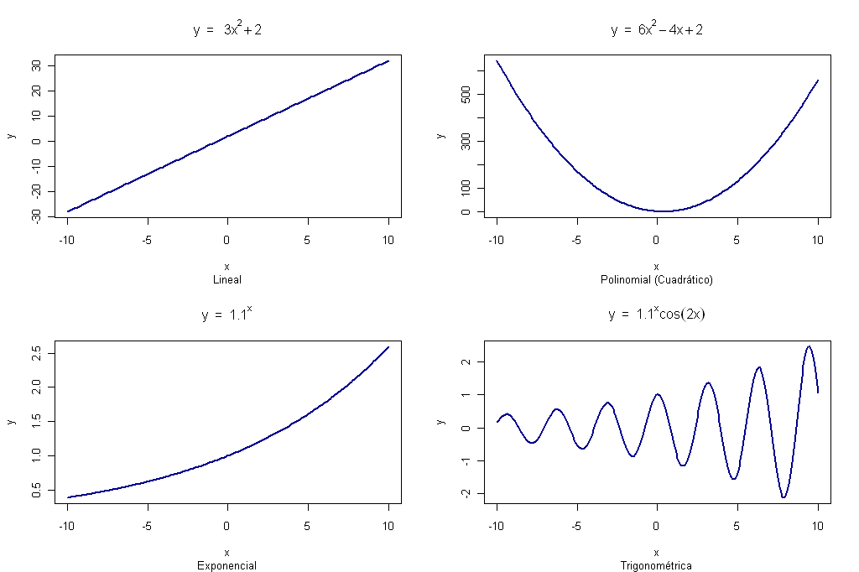
Algunos tipos básicos de relación entre dos variables
y = 3x + 2

Slide 10
Modelo de regresión lineal simple
La forma más sencilla de relación algebraica entre dos variables es una línea recta
Cuando se supone que la relación entre dos variables se puede expresar como una recta, se dice que se tiene un modelo lineal
Cuando en un modelo de regresión se tiene solamente una variable explicativa, se dice que se trata de un modelo de regresión simple
Por tanto, si se cuenta con solamente una variable explicativa y se supone que la relación de esta con la variable respuesta está dada por una línea recta, se dice que tenemos un modelo de regresión lineal simple (RLS)

Slide 11
Modelo de regresión lineal simple
Cuando la relación entre dos variables es una línea recta, basta con dos valores para determinar cuál es dicha recta
Ordenada al origen: Es el valor que nos indica por qué punto del eje Y pasa la recta
Pendiente: Es una medida de la inclinación de la recta. Si la pendiente es
Negativa, la recta está “inclinada hacia abajo” (viéndola de izquierda a derecha)
Cero, la recta es horizontal
Positiva, la recta está “inclinada hacia arriba” (viéndola de izquierda a derecha)

Slide 12


Recta con pendiente negativa
Tipos de pendiente
Recta con pendiente cero
Recta con pendiente positiva
Esta foto de Autor desconocido está bajo licencia CC BY-SA

Slide 13
Pendiente igual a cero
Note que el caso en que la pendiente es cero corresponde a la situación en la que la “variable” Y, en realidad es una constante
Expresado de otro modo: el valor de Y en realidad no depende de X
Recta con pendiente cero = Y es constante con respecto a X
Y
k
X

Slide 14
Eje Y
Recta
y = a + bx
g
La pendiente es la tangente del ángulo g:
b = tan(g)
a
Ordenada al origen
Eje X

Slide 15
Notación
En lo sucesivo, utilizaremos la letra griega β para representar los coeficientes del modelo de regresión
En el caso lineal simple:
β₀ para la ordenada al origen
β₁ para la pendiente
Así que la gráfica anterior queda como sigue

Slide 16
Y
Recta
y = β₀ + β₁x
g
La pendiente es la tangente del ángulo g:
β₁ = tan(g)
Ordenada al origen
β₀
X

Slide 17
Ajuste de un modelo de RLS
A partir de una muestra de n pares de observaciones del tipo (x_{i},y_{i}), verifíquese que los datos cumplan los supuestos del modelo, examinando gráficas y realizando contrastes de hipótesis
Si existen violaciones a dichos supuestos
Identifíquelas
En caso de que sea posible, corrija las violaciones a los supuestos haciendo transformaciones a los datos
Realice inferencias sobre el modelo y los parámetros β₀ y β₁ (estimación puntual, intervalos de confianza y contrastes de hipótesis)

Slide 18
Ajuste de un modelo de RLS
Determine si hay observaciones influyentes o discrepantes, e identifíquelas
Reúna mayor información sobre el fenómeno para determinar si dicho comportamiento es erróneo o atípico
Corrija las observaciones erróneas
Elimine las observaciones atípicas influyentes ← Con moderación (< 1%)
Utilice el modelo para pronosticar valores de Y con base en valores de X

Slide 19
Ejemplo RLS
Suponga que se quiere establecer un modelo que permita calcular el tiempo que una persona pasará en la caja registradora de una tienda de autoservicio
Para ello, se supone que existe una relación entre el número de artículos que adquiere una persona en una tienda de autoservicio (X) y el tiempo que toma atenderle en la caja registradora (Y)
Pensemos que podemos asumir que dicha relación es lineal (mientras más cosas compre, más se tardará en cobrarle)
Si la relación fuera perfectamente lineal, la expresión que relaciona a X con Y sería

Slide 20
Ejemplo RLS
Sin embargo, no es realista pensar que la relación sea perfectamente lineal
Existen otros factores que no estamos tomando en cuenta los cuales podrían influir en el tiempo de atención:
El tipo de artículos (no solamente la cantidad)
Las características de la persona que compra
Las características de la cajera que atiende
La hora del día
El día de la semana
Los artículos que están de oferta ese día
La fecha del año
Etc

Slide 21
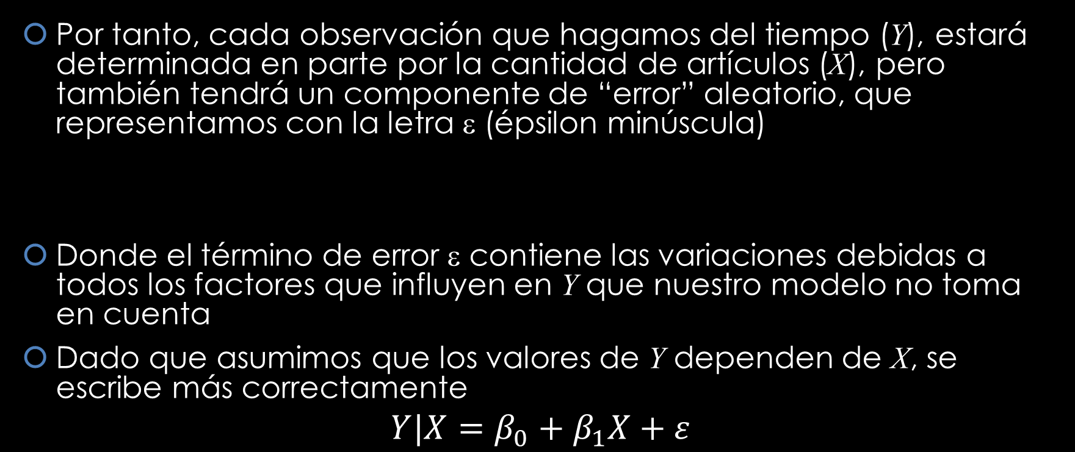
Ejemplo RLS
Por tanto, cada observación que hagamos del tiempo (Y), estará determinada en parte por la cantidad de artículos (X), pero también tendrá un componente de “error” aleatorio, que representamos con la letra ε (épsilon minúscula)
Donde el término de error ε contiene las variaciones debidas a todos los factores que influyen en Y que nuestro modelo no toma en cuenta
Dado que asumimos que los valores de Y dependen de X, se escribe más correctamente
$$Y|X=β_{0}+β_{1}X+ε$$

Slide 22
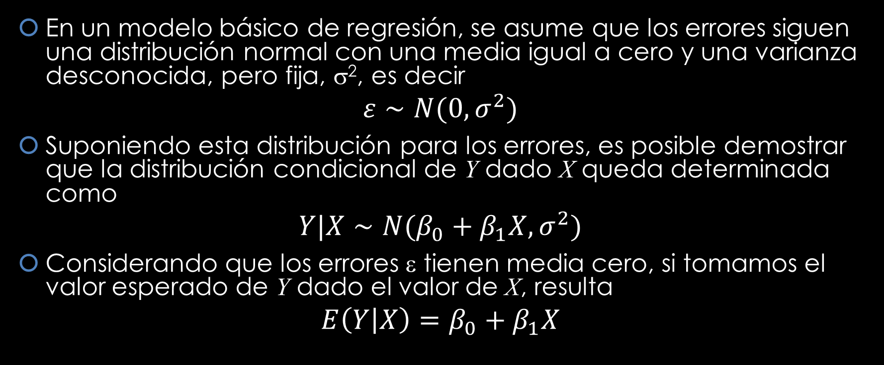
Ejemplo RLS
En un modelo básico de regresión, se asume que los errores siguen una distribución normal con una media igual a cero y una varianza desconocida, pero fija, σ², es decir
$$ε∼N(0,σ^{2})$$
Suponiendo esta distribución para los errores, es posible demostrar que la distribución condicional de Y dado X queda determinada como
$$Y|X∼N(β_{0}+β_{1}X, σ^{2})$$
Considerando que los errores ε tienen media cero, si tomamos el valor esperado de Y dado el valor de X, resulta
$$E\left(Y | X\right)=β_{0}+β_{1}X$$

Slide 23
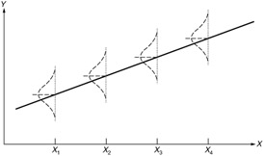
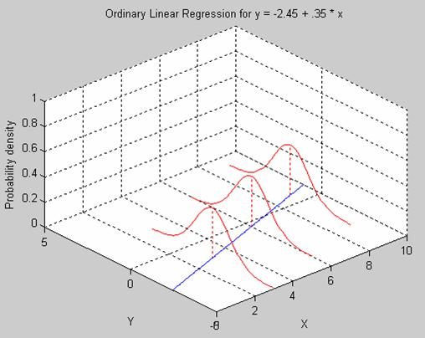
Ejemplo RLS
La expresión anterior indica que la media del valor de Y en cada valor de X es β₀ + β₁X
Dicho de otro modo, la recta de regresión une los valores medios de Y en los distintos valores de X
Por tanto, alrededor de cada punto de la recta se tiene una distribución normal con media β₀ + β₁X y varianza σ².

Slide 24
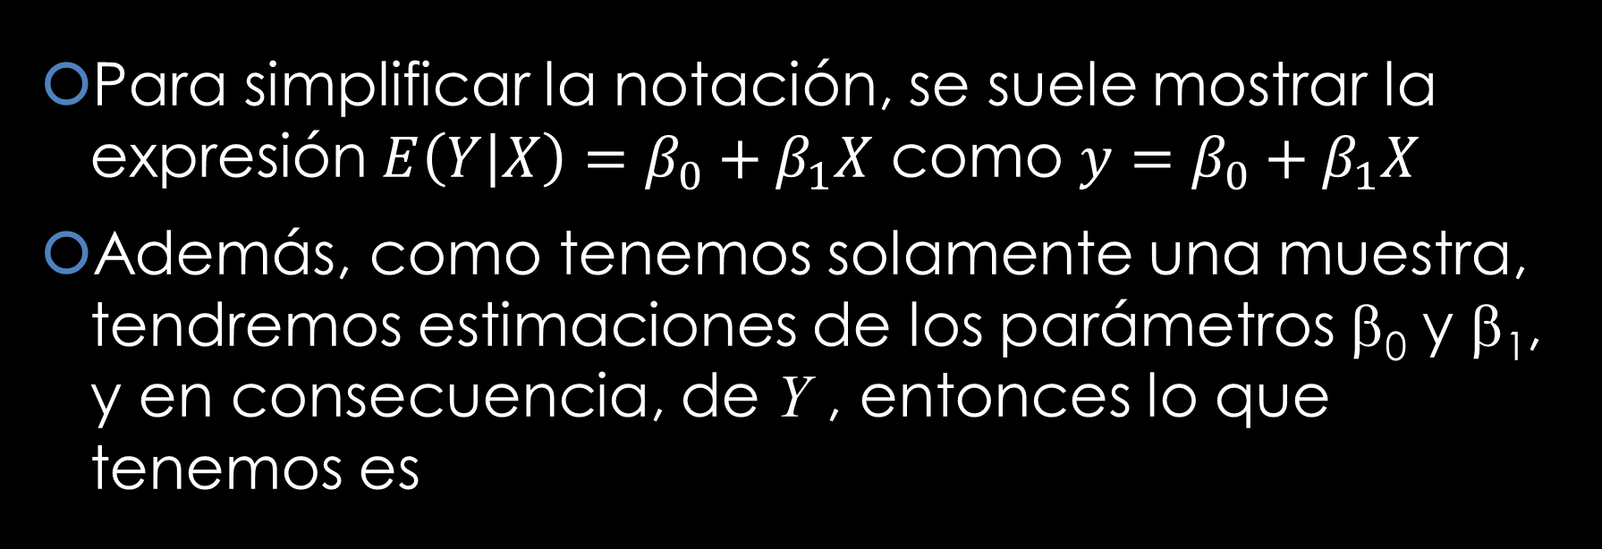
Ejemplo RLS
Para simplificar la notación, se suele mostrar la expresión $E\left(Y | X\right)=β_{0}+β_{1}X$ como $y=β_{0}+β_{1}X$
Además, como tenemos solamente una muestra, tendremos estimaciones de los parámetros β₀ y β₁, y en consecuencia, de Y , entonces lo que tenemos es

Slide 25
Ejemplo RLS
Supongamos que tomamos datos y obtuvimos lo mostrado en la tabla
Se desea realizar lo siguiente:
Ajustar un modelo de regresión lineal simple a los datos obtenidos
Interpretar los coeficientes del modelo estimado
Estimar el tiempo que tomaría atender a una persona que lleve 10 artículos
X (Artículos) | Y (Tiempo)
8 | 6
28 | 7
18 | 3
5 | 2
15 | 4

Slide 26
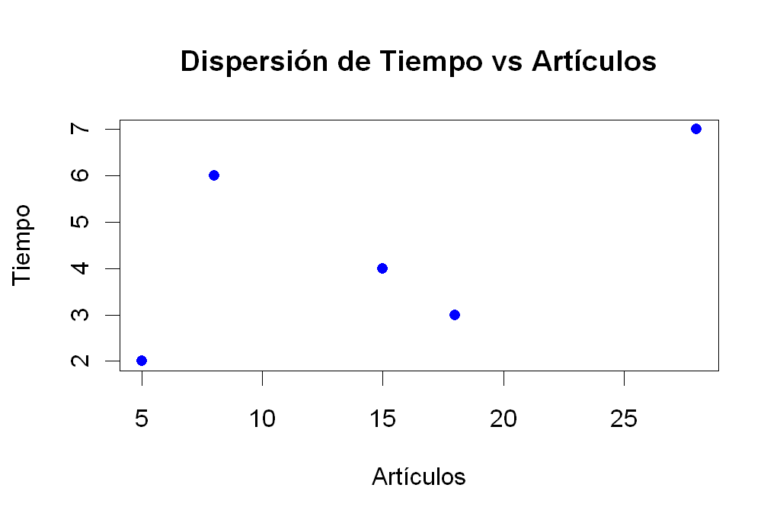

Slide 27
Recta de regresión
Un primer problema que observamos es que podría haber varias formas de hacer pasar una recta por entre los puntos
¿Cuál de todas ellas deberíamos elegir?

Slide 28
¿Cuál recta empleamos?

Slide 29
Recta de regresión
Para poder escoger una recta, se impone una restricción:
Escogeremos aquella recta que esté “lo más cerca posible” de todos los puntos (en algún sentido)
Se dice que la recta que está “más cercana” a todos los puntos es la que minimice la distancia global entre ella y los puntos

Slide 30
(x₁ , y₁)
Error o residuo e₁
Error o residuo e₃
(x₃ , y₃)

Slide 31
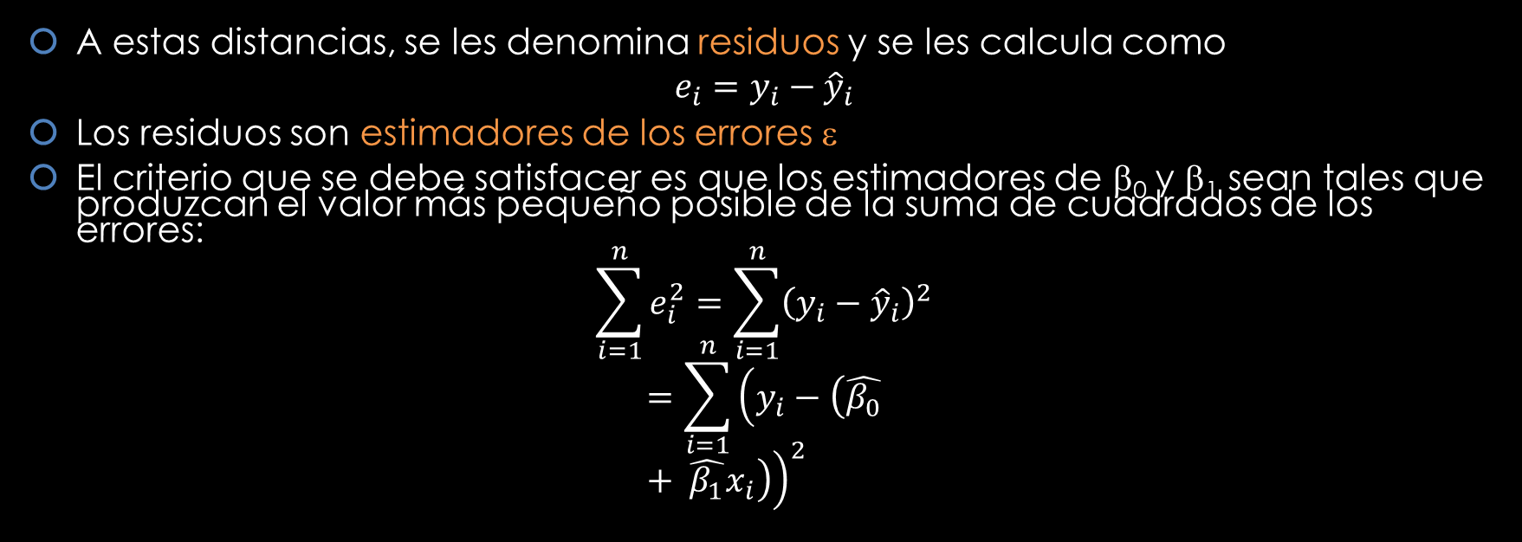
Recta de regresión
A estas distancias, se les denomina residuos y se les calcula como
$$e_{i}=y_{i}−{\hat{y}}_{i}$$
Los residuos son estimadores de los errores ε
El criterio que se debe satisfacer es que los estimadores de β₀ y β₁ sean tales que produzcan el valor más pequeño posible de la suma de cuadrados de los errores:
$$\sum_{i=1}^{n}{e_{i}^{2}}=\sum_{i=1}^{n}{{\left(y_{i}−{\hat{y}}_{i}\right)}^{2}}$$
$$=\sum_{i=1}^{n}{{\left(y_{i}−\left(\hat{β_{0}}+ \hat{β_{1}}x_{i}\right)\right)}^{2}}$$

Slide 32
Recta de regresión
Es por dicho criterio que a la recta resultante se le llama de mínimos cuadrados
Por lo mismo, a las estimaciones resultantes de los coeficientes β se les llama estimadores de mínimos cuadrados

Slide 33
Estimadores de mínimos cuadrados
Utilizando procedimientos de cálculo vectorial, se puede ver que las expresiones para los estimadores de mínimos cuadrados para el modelo de regresión lineal simple son:

Slide 34
Estimadores de mínimos cuadrados
Donde

Slide 35
Ejemplo RLS
Volviendo a nuestro ejemplo, tenemos:

Slide 36
Ejemplo RLS
Luego
Así que el modelo estimado es

Slide 37
Ejemplo RLS
Estime puntualmente el tiempo en que se atenderá a una persona que lleva 10 artículos

Slide 38
Interpretación de los coeficientes de regresión
La interpretación de los coeficientes de regresión puede proporcionar información relevante sobre el fenómeno estudiado
El valor de β₀ indica el valor de Y cuando X = 0. Esta interpretación no siempre hace sentido en el contexto del problema, principalmente si la relación entre X y Y es tal que cuando X sea cero, Y debería también serlo
El valor de β₁ representa la cantidad promedio de unidades que aumenta Y cuando X aumenta en una unidad (si el signo del coeficiente es negativo, entonces indica la cantidad de unidades que Y disminuye cuando X aumenta en una)

Slide 39
Ejemplo RLS
Realice la interpretación de los coeficientes del modelo de regresión lineal simple dado por
Solución
Como el valor de β₀ es 2.480, se tiene que si una persona no lleva artículos (X = 0), entonces tardará 2.480 minutos en la caja registradora
Note que este es uno de esos casos en los que β₀ no parece tener mucho sentido
Como β₁ vale 0.1297, entonces por cada artículo adicional que lleve una persona (X aumenta en una unidad), demorará 0.1297 minutos adicionales en la caja registradora

Slide 40
Ejercicio
En una hoja de Excel introduzca el modelo de regresión recién obtenido
Calcule Y para X = 0, 1, 2, 3, 4
Observe que el valor de Y cuando X = 0 es igual a β₀.
Verifique que la diferencia entre cada par de valores consecutivos de Y es igual a β₁.

Slide 41
Sesión de ejercicios
Resuelva los ejercicios propuestos haciendo uso de R

Slide 42
Ejercicio
Para estimar el inventario de este año (inventario en exceso), una compañía de neumáticos muestreó 5 comerciantes, obteniendo en cada caso las cifras de inventario tanto para el año pasado como para el presente. Los datos están en la tabla
Elabore un modelo de regresión lineal simple para los datos.
Interprete el valor de los coeficientes de regresión
Estime el inventario para el año presente si el inventario del año pasado fue de 125 unidades
X = Inventario del año pasado | 70 | 260 | 150 | 100 | 20 | 60
Y = Inventario del presente año | 60 | 320 | 230 | 120 | 50 | 60

Slide 43
Interpretación del modelo
El modelo de regresión es
Inventario del presente año = 0.6868 + 1.2665*Inventario del año pasado
Beta_gorro0 = 0.6868, lo cual significaría que, si el inventario del año pasado fue 0, el del presente año será 0.6868, es decir, aproximadamente 1
Beta_gorro1 = 1.2665, lo cual significa que por cada unidad adicional existente en el inventario del año pasado, habrá 1.2665 unidades en el inventario del presente año

Slide 44
VALIDACIÓN DE LOS SUPUESTOS DEL MODELO DE REGRESIÓN

Slide 45
Calidad del ajuste en un modelo de regresión
La gráfica de dispersión de los puntos nos da una primera impresión del tipo de relación que pudiera haber entre las variables
Existen dos medidas principales que nos indican qué tan adecuadamente representa un modelo lineal la relación entre Y y X
Una de ellas sirve para valorar el grado de relación lineal entre X y Y. Se trata del coeficiente de correlación

Slide 46
Calidad del ajuste en un modelo de regresión
La otra se interpreta como el porcentaje de la variabilidad en Y que está explicada por X. Es el coeficiente de determinación
Debe notarse que para que estas dos medidas tengan sentido, X debe ser también una variable aleatoria normal

Slide 47
Calidad del ajuste en un modelo de regresión
Coeficiente de correlación, r
Es una medida del grado de relación lineal entre X y Y
Está entre -1 y 1
Si r = -1, entonces existe una relación lineal perfecta y negativa entre X y Y; es decir, cuando X aumenta, Y disminuye
Si r = 0, entonces no existe una relación lineal entre X y Y
Si r = 1, entonces existe una relación lineal perfecta y positiva entre X y Y, es decir, cuando X aumenta, Y aumenta

Slide 48
Una regla general para interpretar los valores de r
Coeficiente de correlación | Relación lineal entre X y Y
-1 ≤ r ≤ -0.5 | Alta, negativa
-0.5 < r < 0 | Baja, negativa
r = 0 | Inexistente
0 < r < 0.5 | Baja, positiva
0.5 ≤ r ≤ 1 | Alta, positiva

Slide 49
Una regla general para interpretar los valores de r (muy desagregada)
Coeficiente de correlación | Relación lineal entre X y Y
-1 ≤ r ≤ -0.9 | Muy alta, negativa
-0.9 < r ≤ -0.5 | Alta, negativa
0.5 < r ≤ -0.3 | Regular, negativa
-0.3 < r < 0 | Escasa, negativa
r = 0 | Ninguna
0 < r < 0.3 | Escasa, positiva
0.3 ≤ r < 0.5 | Regular, positiva
0.5 ≤ r < 0.9 | Alta, positiva
0.9 ≤ r ≤ 1 | Muy alta, positiva

Slide 50
Conjuntos de datos con distintos valores del coeficiente de correlación

Slide 51
Calidad del ajuste en RLS
Coeficiente de determinación, r²
Está entre 0 y 1
Representa la proporción de la variabilidad en Y que está explicada por el modelo, es decir, por la X

Slide 52
Conjuntos de datos con distintos valores en el coeficiente de determinación

Slide 53
Ejemplo RLS
Calcule el coeficiente de correlación y el de determinación e interprete
Solución: El coeficiente de correlación es
Existe una relación lineal alta positiva entre el número de artículos adquiridos y el tiempo de atención en caja

Slide 54
Ejemplo RLS
El resultado anterior hace uso de que
En nuestro ejemplo

Slide 55
Ejemplo RLS
El coeficiente de determinación es
El número de artículos adquiridos explica el 31.98% de la variabilidad en el tiempo de atención en caja
Esto puede considerarse un porcentaje regular, lo cual era esperable considerando que el modelo explorado es muy sencillo

Slide 56
Verificación de los supuestos del modelo de RLS
Normalidad de los errores
Puede observarse en una gráfica de probabilidad normal de los residuos
Deben estar cerca de la línea, aleatoriamente por arriba y por abajo
No deben mostrar tendencias claras
También se puede decir algo sobre la normalidad de los errores con base en el histograma de residuos
Debe mostrar una forma acampanada, simétrica y sin observaciones discrepantes

Slide 57
Verificación de los supuestos del modelo de RLS
Igualdad de varianzas de los errores e independencia de los errores con X
Gráfico de dispersión de residuos contra los valores predichos
Sin tendencias ni patrones identificables
Completamente dispersos por toda la gráfica
Independencia de los errores entre sí
Gráfico secuencial de residuos
Sin tendencias ← En realidad esta gráfica es algo complicada de interpretar

Slide 58
Otras inferencias para el modelo de RLS
Intervalos de confianza para β₀ y β₁
Contrastes de hipótesis para β₀ y β₁
Contraste de hipótesis basado en un análisis de varianza para el modelo
Contraste de hipótesis sobre ρ (el verdadero valor del coeficiente de correlación)
Intervalo de confianza para el valor medio de Y dados los valores para las X_{j}
Intervalo de predicción para el valor individual de Y dados los valores de las X_{j}

Slide 59
Referencias
Devore, J. L. (2005) Probabilidad y estadística para ingeniería y ciencias. 6a edición. International Thomson Editores, S.A. de C.V. México
Freund, J. E.; Miller, E. & Miller, M. (2000) Estadística matemática con aplicaciones. Pearson. México
Gutiérrez Pulido, H. & De la Vara Salazar, R. (2008) Análisis y diseño de Experimentos. McGraw – Hill Interamericana. México
Hildebrand, David K. & Ott, Lymann (1998) Probabilidad y estadística aplicadas a la administración. Addison Wesley Iberoamericana. México
Mendenhall, W. & Sincich, T. (1997) Probabilidad y estadística para ingeniería y ciencias. Prentice Hall Hispanoamericana, S. A. México

